Slide 1
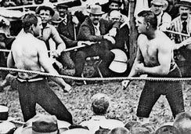
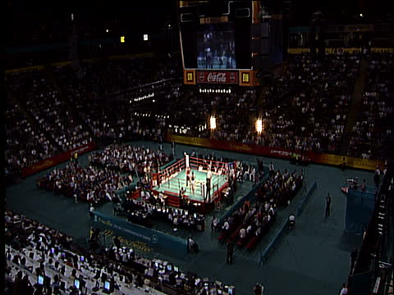
Corso on line per medici di bordo ring
Adempimenti e responsabilità condivisa
Sabato 3 maggio 2025
Federazione Pugilistica Italiana

Slide 2
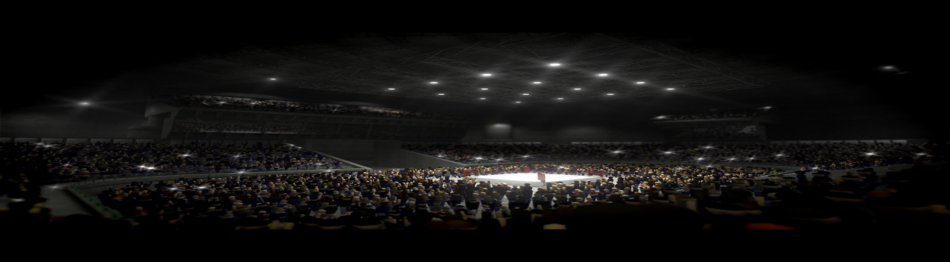
Regolamento del Settore Sanitario
Art. 10 – Garanzie a tutela dell’integrità fisica degli atleti
Comma 7 - Tutti i/le pugili, all’atto della visita medica pre-gara, dovranno esibire al medico di bordo ring, il proprio libretto elettronico.
Comma 4 -
I pugili di pugilato olimpico devono osservare un intervallo minimo di 4 giorni liberi tra 2 incontri consecutivi sulla distanza delle 3 riprese e di 10 giorni liberi sulla distanza delle 4 riprese.
In tornei e campionati i pugili possono combattere senza intervallo, ma se sostengono almeno 2 incontri l’intervallo sarà di 8 giorni liberi.
Nei dual match si possono disputare due incontri separati da un solo giorno libero con successivi 8 giorni di intervallo.

Slide 3

Regolamento del Settore Sanitario
Art. 10 – Garanzie a tutela dell’integrità fisica degli atleti
Comma 5
Il/le pugili pro devono osservare un intervallo minimo di 10 giorni liberi tra 2 incontri consecutivi.
Comma 10 - Visite pre-gara.
Ogni pugile del settore olimpico in attività ordinaria deve effettuare la visita nelle 2 ore precedenti l’inizio della manisfetazione. Nei Campionati/tornei devono concludersi almeno 2 ore prima dell’inizio della manifestazione.
Ogni pugile del settore pro deve sottoporsi almeno 2 ore prima e mai oltre le 36 ore dall’inizio della riunione ordinaria, ovvero per i Titoli italiani, almeno 8 ore prima e mai oltre le 48 ore a visita medica pre-gara.

Slide 4
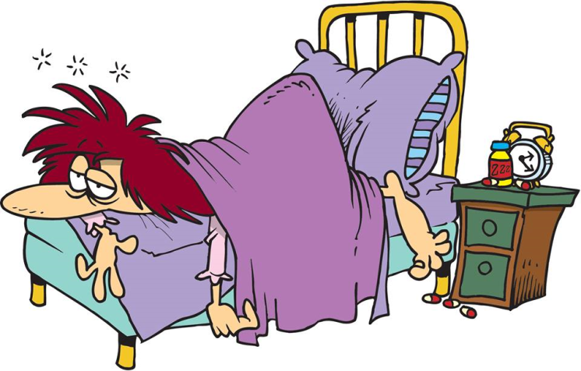
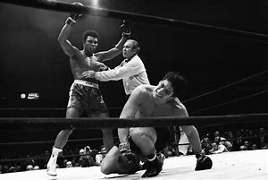
Regolamento Settore Sanitario
ART. 10 – Garanzie a tutela dell’integrità fisica degli atleti
15. Il pugile che subisce una sconfitta per KO, RSC, ABB deve sospendere l’attività, anche di allenamento, per un periodo minimo di trenta giorni. Il periodo di riposo inizierà automaticamente dal giorno del combattimento. Trascorso il periodo di riposo dovrà sottoporsi a visita medica di controllo per la reintegrazione che sarà effettuata in strutture idonee. Le sconfitte per RSC-i, S.C, KOT-C sono sottoposte al fermo obbligatorio non inferiore a 10 giorni. Dopo la visita di controllo per la reintegrazione e prima di affrontare un combattimento, deve trascorrere un periodo di quindici giorni necessario per l’opportuno allenamento.
Dentro un ring o fuori non c’è niente di male a cadere.
È sbagliato rimanere a terra.
(Muhammad Ali)
16. Ogni pugile che subisce due KO/RSC per colpi al capo nell’arco di 90 giorni deve osservare, a decorrere dall’ultimo, un periodo di riposo di tre mesi, dopo il quale deve sottoporsi a visita di controllo per la reintegrazione. Ogni pugile che subisce tre KO/RSC per colpi al capo nell’arco di 12 mesi deve osservare, a decorrere dall’ultimo, un periodo di riposo di un anno, dopo il quale deve sottoporsi a visita di controllo per la reintegrazione a cura della CMF.

Slide 5
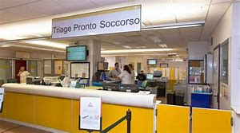

Regolamento Settore Sanitario
ART. 10 – Garanzie a tutela dell’integrità fisica degli atleti
17. I/le pugili che subiscono un KO per colpi al capo devono essere ospedalizzati e copia del referto del P.S. e/o ricovero deve essere portato in visione alla successiva visita di controllo per la reintegrazione. Coloro che dovessero rifiutare l’ospedalizzazione, dovranno effettuare in occasione della visita medica di controllo per la reintegrazione, oltre all’esame EEG, anche una RM cerebrale da portare in visione in originale (immagini e referto).
“Se c'è una magia nella boxe è la magia di combattere battaglie al di là di ogni sopportazione, al di là di costole incrinate, reni fatti a pezzi e retine distaccate. È la magia di rischiare tutto per realizzare un sogno che nessuno vede tranne te.” MORGAN FREEMAN
.

Slide 6
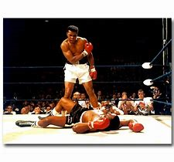
Regolamento del Settore Sanitario
Art. 13 – Servizio sanitario per le riunioni di pugilato
Comma 4 - Le visite pre-gara vanno effettuate sempre prima delle operazioni di peso.
Comma 7 - Il medico può richiedere di intervenire per valutare la capacità degli atleti di continuare l’incontro in situazione improvvisa di pericolo per uno dei due contendenti.

Slide 7

Regolamento del Settore Sanitario
Art. 14 – Pugilato Femminile
Comma 2
Al momento della visita pre-gara, l’atleta deve sottoscrivere la dichiarazione pre-gara SAN 3
Deve inoltre presentare un referto di un test di gravidanza, con esame del sangue o delle urine eseguito esclusivamente presso un laboratorio autorizzato di analisi cliniche in data non anteriore ai 14 giorni precedenti l’incontro.

Slide 8

Regolamento del Settore Sanitario
Art. 16 – Medico di Pugilato
Comma 1.1
Il Medico di Pugilato svolge le funzioni di Ufficiale di Gara nei casi in cui venga richiesto il parere sull’idoneità dell’atleta all’incontro:
- nelle visite pre-gara degli incontri;
- durante l’incontro in caso di situazioni sanitarie che ne impediscano il prosieguo.
Comma 1.2
In caso di sconfitta prima del limite deve stabilire un periodo di riposo dell’atleta e gli accertamenti eventualmente necessari, oltre quelli previsti dalla legislazione in vigore, per l’esecuzione della visita di controllo o rientro. Anche in caso di verdetto ai punti potrà richiedere un periodo di riposo ed eventuali visite di controllo sul motivato sospetto clinico.

Slide 9


Regolamento Settore Olimpico e Pro
L’Ambulanza
Artt. 17 P.O. e 38 PRO
L’ambulanza deve stazionare vicino all’uscita più facilmente raggiungibile.
E’ cura dell’organizzatore assicurarsi che non intervengano impedimenti ad una sua immediata partenza, dovuti alla viabilità circostante.
Gli addetti all’ambulanza devono rimanere a disposizione del Medico di Sevizio e del Commissario di Riunione nella zona limitrofa il tavolo della giuria e possono lascire il loro posto solo quando vengono congedati da C.d.R., sentito il Medico di Servizio.

Slide 10


MODULISTICA
San 01 - San 01 Bis – San 03
Verbali di Fermo Medico Settore Olimpico & PRO
Al Medico Certificatore dei pugili del Settore Olimpico
Al Medico Certificatore dei pugili del Settore PRO
Visita di controllo dopo fermo medico dei pugili del Settore Olimpico
Visita di controllo dopo fermo medico dei pugili PRO
Apparecchio Ortodontico

Slide 11


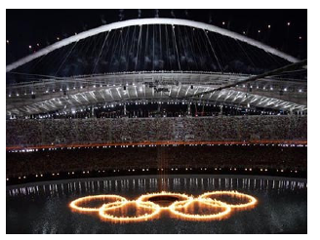


da tutto questo deriva una cosa molto semplice
“esiste un modo giusto e uno sbagliato di fare le cose”
(Michael Jordan)

